Slide 1
Мониторинг
качества работы по диссеминации
профессионального педагогического опыта в образовательных организациях
г.Десногорска
2016 г.

Slide 2
№ | Формы диссеминации | Количество
1 | Открытые уроки | 8 (в рамках методических недель) 2( в рамках городского круглого стола по ДНВ)
2 | Проведение мастер-классов | 3 (областной форум победителей)
3 | Работа ГМО | Учителя-предметники (58), воспитатели ДОО
4 | Участие авторов опыта в курсах повышения квалификации в качестве лекторов-практиков | 1 участник
5 | Участие в круглых столах, семинарах, конференциях различного уровня | 36
6 | Участие в конкурсах профессионального мастерства | 34 конкурса 24 педагога
7 | Публикации в печатных изданиях | Зональные педагогические чтения 1 журнал «Начальная школа»
8 | Размещение материалов в сети Интернет | 2 (свидетельство о публикации)
9 | Публикация материалов на сайте Комитета по образованию
35

Slide 3
Адреса педагогического опыта
Педагоги, распространяющие ППО
Всего:
Адреса ППО – 56
Носители ППО– 43 или 23 %

Slide 5
Форма распространения опыта

Slide 6
Уровень распространения

Slide 8
Участие педагогов
в профессиональных
конкурсах различного уровня
за 2015 г.

Slide 9
Участие педагогов в конкурсах -2015 год
Всего приняло участие в конкурсах 24 педагога (13%)
в 34 конкурсах
Муниципальный уровень – 4 (10 педагогов)
Региональный уровень – 7 (7 педагогов)
Всероссийский уровень – 23 (15 педагогов)

Slide 10
МБОУ СШ № 1 – 2 педагога
МБОУ СШ № 2 – 5 педагогов
МБОУ СШ № 3 – 1 педагог
МБОУ СШ № 4 – 11 педагогов
ДДТ - 6 педагогов
Количество педагогов, принявших участие в конкурсах, по ОО

Slide 11
Участие педагогов в конкурсах -2015 год

Slide 12
Результаты участия в конкурсах по ОО

Slide 13
Результаты участия в конкурсах
Победители:
Конкурс социально значимых проектов Госкорпроации «Росатом»
(Гаврилова Л.Е., директор школы №4)
Всероссийский конкурс школьных учителей физики и математики Фонда Д.
Зимина «Династия» (Афонченко Г.Г., учитель математики школы №4)
Всероссийский конкурс «100 друзей», ежегодно проводимый «учительской газетой»(Селиванова Т.А. , учитель русского языка и литературы школы №4)
Использование современных образовательных технологий в образовательном процессе в условиях реализации ФГОС (Басова Е.Д., учительна чальных классов)
Конкурс социально значимых проектов Госкорпроации «Росатом»
«Путешествие в страну здоровья» (Калинина Е.А., методист ДДТ)

Slide 14
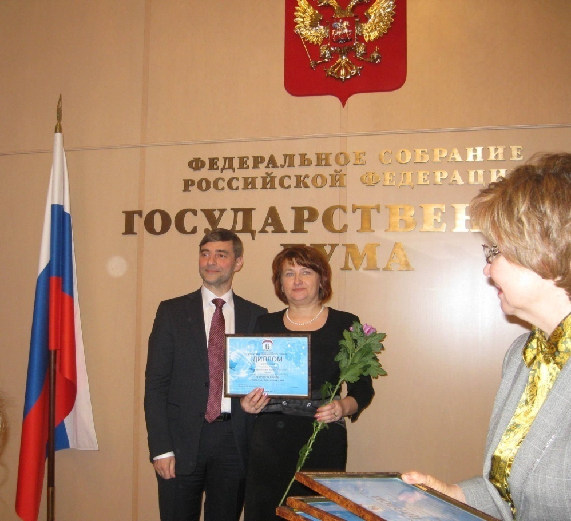
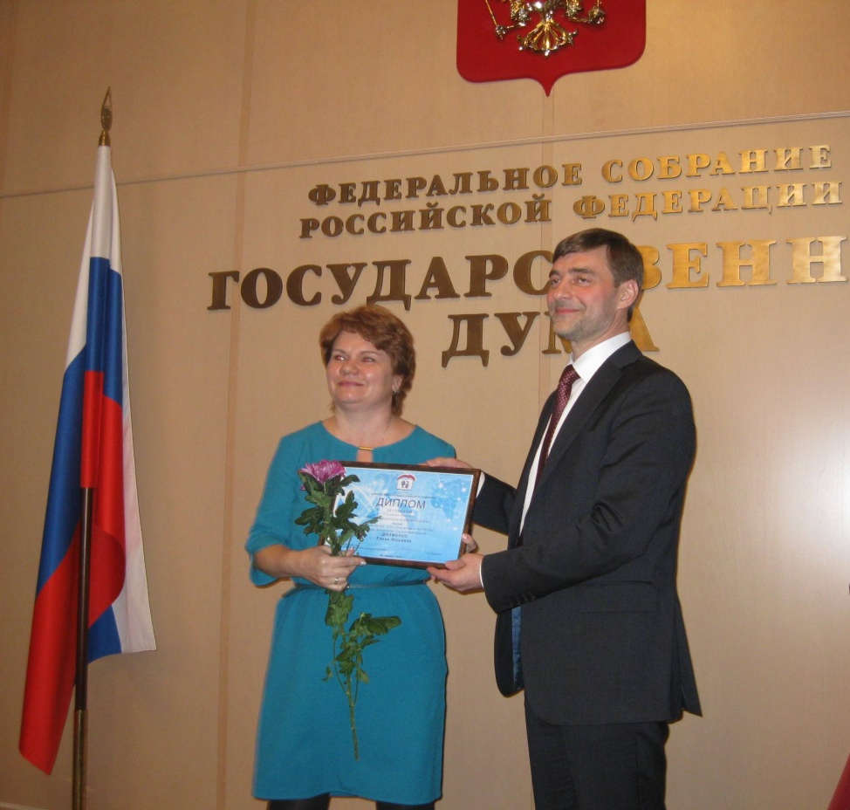
Дипломанты Всероссийского конкурса
«Мои инновации в образовании»
Ворончихина Н.А., учитель СШ №4
Творческий коллектив ДДТ: Долженко Е.Ю. (методист), Калинина Е.А. (методист),
Сергунова А.М. (зам. директора).

Slide 15
Участие педагогов в конкурсах в рамках проекта «Школа Росатома»
школы

Slide 16
Участие педагогов в конкурсах в рамках проекта «Школа Росатома»
ДОО

Slide 17
Результаты участия в конкурсах проекта «Школа Росатома»
Учителя – 1 финалист
2 полуфиналиста
Силаева Е.А., учитель СШ №2
Крюченкова В.В., директор СШ №2
Детские сады и воспитатели – 1 победитель
4 финалиста
2 полуфиналиста
Теремок
Ласточка, Чебурашка, Алёнка,
Дюймовочка
Дюймовочка, Чебурашка, Алёнка

